Slide 1
第3章 组合逻辑电路
3.1 SSI构成的组合逻辑电路的分析和设计
一、组合电路的分析
1.分析目的
2.分析步骤
(1)从输入端开始，逐级推导出函数表达式
(2)列真值表
(3)确定逻辑功能
第三章 组合逻辑电路

Slide 2
二、组合电路的设计
1.设计目的
2.设计步骤 （双轨输入情况下）
(1)列真值表
(2)写最简表达式
(3)画逻辑电路
作业
第四章 组合逻辑电路

Slide 3
第3章 组合逻辑电路
组合逻辑电路：输出只取决于当时的输入
数字电路
时序逻辑电路：输出不仅取决于当时的输入，且与电路以前的输出状态有关。
组合电路由门电路组合而成，每一个输出变量是全部或部分输入变量的函数。
标题区
节目录
第四章 组合逻辑电路

Slide 4
3.1 SSI构成的组合电路分析和设计
一、组合电路的分析
1.分析目的：确定电路实现的逻辑功能
2.分析步骤
(1)从输入端开始，逐级推导出函数表达式，并
对表达式进行变换、化简
(2) 列真值表
(3)确定逻辑功能
标题区
节目录
第四章 组合逻辑电路

Slide 5

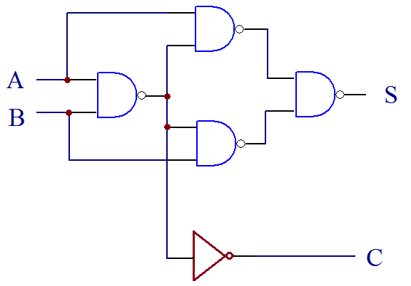




例3.1.1 分析如图3.1.1(a)所示的逻辑电路的逻辑功能。
图 3.1.1(a)
标题区
节目录
第四章 组合逻辑电路

Slide 6
解 ：
(1)写出逻辑表达式
S = A AB B AB = A AB + B AB = AB + AB
C = AB = AB
表 3.1.1
(2) 列真值表
输入 | 输出
A B | C S
0 0 | 0 0
0 1 | 0 1
1 0 | 0 1
1 1 | 1 0
(3) 确定逻辑功能
A、B 为一位二进制数，S为本位和，C为本位向高位的进位。
标题区
节目录
第四章 组合逻辑电路

Slide 7
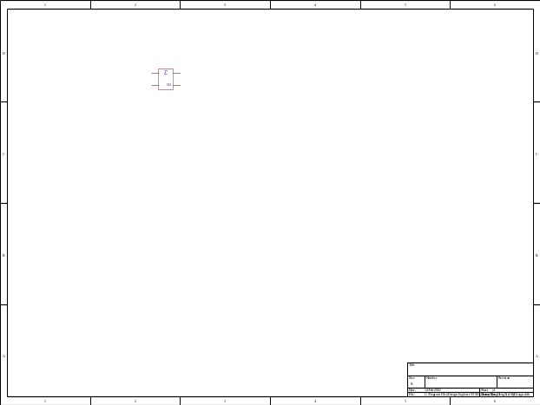
因此，此电路完成半加运算，是一个一位半加器。半加器的逻辑符号如下图所示。
图 3.1.1 (b)
标题区
节目录
第四章 组合逻辑电路

Slide 8
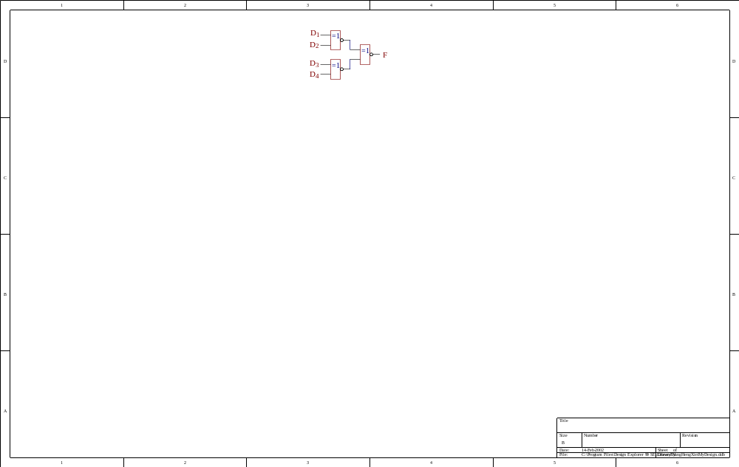
例3.1.2 分析如图3.1.2所示的逻辑电路的逻辑功能。
图 4.1.2
标题区
节目录
第四章 组合逻辑电路

Slide 9
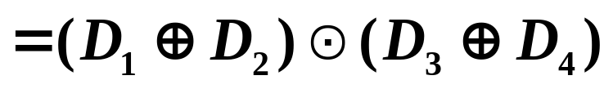
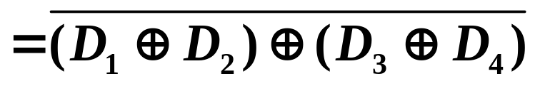
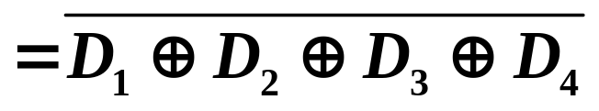
解 ：(1)写出逻辑表达式
F = D₁⊕ D₂ ⊕ D₃ ⊕ D₄
(2) 列真值表
(3) 确定逻辑功能
奇校验码产生电路
标题区
节目录
第四章 组合逻辑电路

Slide 10
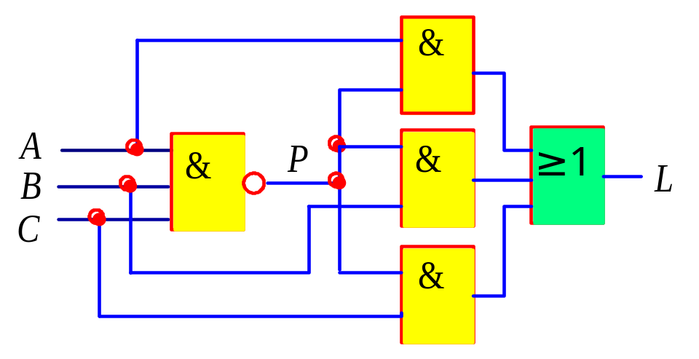

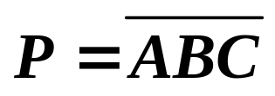

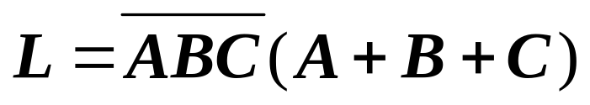
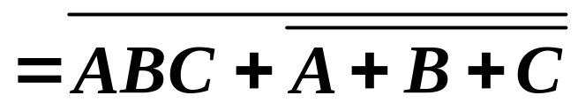
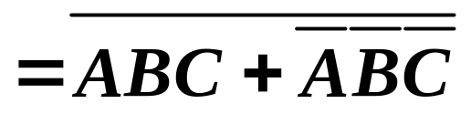
组合电路如下图所示，分析该电路的逻辑功能。
（1）由逻辑图逐级写出表达式（借助中间变量P）。
标题区
节目录
第四章 组合逻辑电路

Slide 11

真值表
A B C
L
（2）由表达式列真值表。
0 0 0
0 0 1
0 1 0
0 1 1
1 0 0
1 0 1
1 1 0
1 1 1
0
1
1
1
1
1
1
0
（3）分析逻辑功能 ：
当A、B、C三个变量不一致时，输出为“1”，所以这个电路为“不一致电路”。
标题区
节目录
第四章 组合逻辑电路

Slide 12
思政元素
正确看待个人与整体的辩证关系：在组合逻辑电路中，每个门都能实现一个功能，但是只有所有功能加在一起，才能构成一个完整的逻辑。因此我们在创新团队中，也要充分发挥个人的作用，在提高团队凝聚力和综合创新能力的同时，努力实现个人的价值。

Slide 13
电路分析
电路图
函数表达式
真值表
功能描述
电路设计
标题区
节目录
第四章 组合逻辑电路

Slide 14
二、组合电路的设计
1.设计目的：确定满足一定逻辑功能的电路
2.设计步骤 （双轨输入情况下）
(1)列真值表；
(2)写最简表达式；
(3)画逻辑电路
标题区
节目录
第四章 组合逻辑电路

Slide 15
例 3.1.3 试设计一个1位全加器电路。
解：
(1) 列真值表
表 3.1.3
输 入 | 输 出
A_{i} B_{i} C_{i-1} | C_{i} S_{i}
0 0 0 | 0 0
0 0 1 | 0 1
0 1 0 | 0 1
0 1 1 | 1 0
输 入 | 输 出
A_{i} B_{i} C_{i-1} | C_{i} S_{i}
1 0 0 | 0 1
1 0 1 | 1 0
1 1 0 | 1 0
1 1 1 | 1 1
标题区
节目录
第四章 组合逻辑电路

Slide 16
(2)写最简表达式；
Bi Ci-1
Bi Ci-1
00
01
11
10
Ai
00
01
11
10
Ai
0
1
1
0
1
1
1
1
1
1
1
1
(a) Si 的卡诺图
(b) Ci 的卡诺图
图 3.1.3
S_{i} = Ai Bi Ci-1 + Ai Bi Ci-1 + Ai Bi Ci-1 + Ai Bi Ci-1
C _{i} = Ai Bi + Bi Ci-1 + Ai Ci-1
标题区
节目录
第四章 组合逻辑电路

Slide 17
变换Si 、Ci ，可得：
S_{i} = Ai Bi Ci-1 + Ai Bi Ci-1 + Ai Bi Ci-1 + Ai Bi Ci-1
= Ai (Bi Ci-1 + Bi Ci-1 )+ Ai (Bi Ci-1 + Bi Ci-1)
= Ai Bi ⊕Ci-1 + Ai (Bi ⊕Ci-1 )
= Ai ⊕Bi ⊕Ci-1
C_{i} = Ai Bi + Bi Ci-1 + Ai Ci-1
= Ai Bi + ( Ai + Ai ) Bi Ci-1 +( Bi + Bi ) Ai Ci-1
= AiBi +AiBiCi-1 +AiBiCi-1 +AiBiCi-1 +AiBiCi-1
= Ai Bi + Ci-1 ( Ai ⊕Bi )
标题区
节目录
第四章 组合逻辑电路

Slide 18
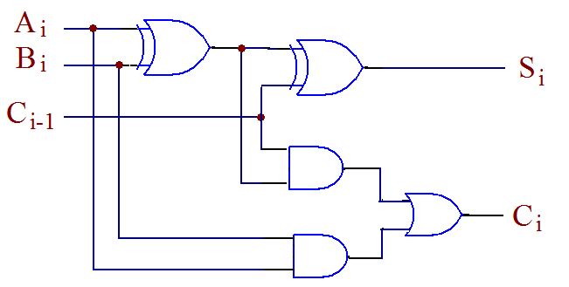
(3)画逻辑电路，如下图(a)所示。
图 3.1.4 (a) 全加器电路
标题区
节目录
第四章 组合逻辑电路

Slide 19
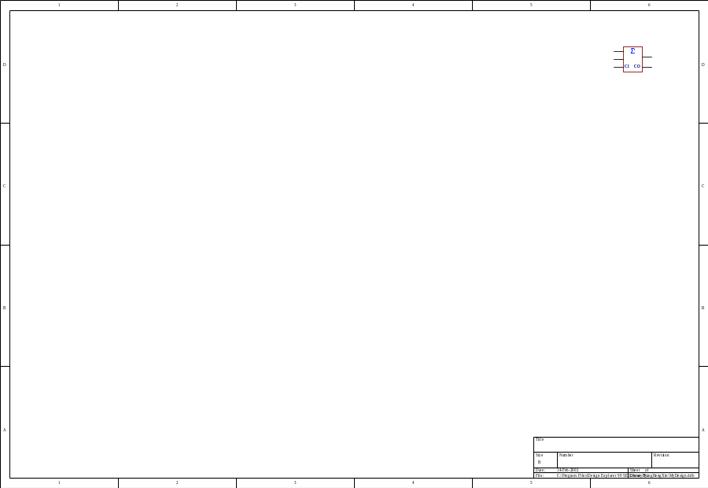
图 3.1.4 (b) 全加器逻辑符号
标题区
节目录
第四章 组合逻辑电路

Slide 20
例 3.1.4 试设计一个1位二进制数比较单元。
解：
(1) 列真值表
表 3.1.4
输 入 | 输 出
A B | F_{A<B} F_{A=B} F_{A>B}
0 0 | 0 1 0
0 1 | 1 0 0
1 0 | 0 0 1
1 1 | 0 1 0
(2)写最简表达式；
F_{A>B} = AB
F_{A=B} = A B + A B
F_{A<B} = AB
标题区
节目录
第四章 组合逻辑电路

Slide 21
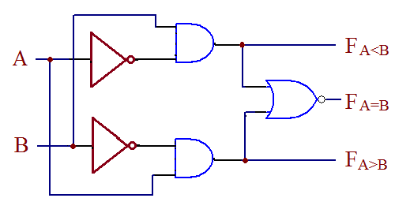
(3)画逻辑电路
图 3.1.5
标题区
节目录
第四章 组合逻辑电路

Slide 22
设计一个电话机信号控制电路。电路有I₂（火警）、I₁（盗警）和I₀（日常业务）三种输入信号（1有效），设计一个排队电路使三种信号分别从L₂、L₁、L₀输出，在同一时间只能有一个信号通过。如果同时有两个以上信号出现时，应首先接通火警信号，其次为盗警信号，最后是日常业务信号。试按照上述轻重缓急设计该信号控制电路。要求在双轨输入条件下用与非门实现。
I
0
L
0
待设计
电路
I
1
L
1
I
2
L
2
标题区
节目录
第四章 组合逻辑电路

Slide 23

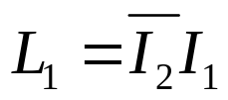
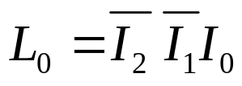
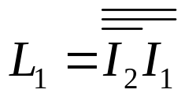

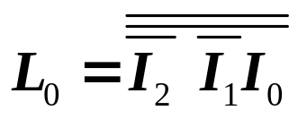
功能表
解：(1) 列真值表
输 入
输 出
(2) 写各输出的逻辑表达式
I₂ I₁ I₀
L₂ L₁ L₀
0 0 0
001
010
011
100
101
110
111
0 0 0
001
010
010
100
100
100
100
(3) 根据要求，对上式转换
标题区
节目录
第四章 组合逻辑电路

Slide 24
(4)画逻辑图
I
L
2
2
I
2
&
&
L
1
I
1
&
&
I
L
0
1
I
0
标题区
节目录
第四章 组合逻辑电路

Slide 25
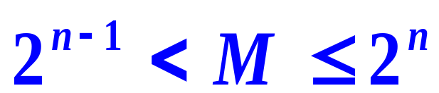
思考题：
1.试设计一个交通信号灯监测电路，即有红黄绿三个信号灯，正常情况下只有一个信号灯亮，否则发出检测信号，通知相关人员前去维修。
2.试设计一个1位半减器电路。
3.试设计一个1位乘法器电路。
描述对象的状态数M与使用逻辑变量n之间关系
标题区
节目录
第四章 组合逻辑电路

Slide 26
思考题
1.功能0+0=0,0+1=1,1+0=1,1+1=1与功能0+0=00,0+1=01,1+0=01,1+1=10有何不同，实现电路是否相同？
第四章 组合逻辑电路

Slide 27
思政元素
在庞大的组合逻辑电路中，最基本的门电路实际上是由一个一个二极管，三极管，COMS管等元件构成的，一旦有一个元件损坏或者不工作，那么整个组合逻辑电路的功能就有可能彻底崩盘。正所谓“国家兴亡，匹夫有责”，国家的兴衰与我们每个人都息息相关，每个同学都应该具有责任感和使命感，为祖国的建设和社会的发展添砖加瓦，贡献自己的力量，从而实现自己的人生观，价值观和世界观。

Slide 28
作业题（P87）
3.2
3.3
3.4
标题区
第四章 组合逻辑电路

Slide 29
全加运算
全加运算
半加运算
101
被加数
＋
111
加 数
111
进 位
100
和
第四章 组合逻辑电路

Slide 30
表 4.1.2
输入 | 输出
D₁ D₂ D₃ D₄ | F
0 0 0 0 | 1
0 0 0 1 | 0
0 0 1 0 | 0
0 0 1 1 | 1
0 1 0 0 | 0
0 1 0 1 | 1
0 1 1 0 | 1
0 1 1 1 | 0
输入 | 输出
D₁ D₂ D₃ D₄ | F
1 0 0 0 | 0
1 0 0 1 | 1
1 0 1 0 | 1
1 0 1 1 | 0
1 1 0 0 | 1
1 1 0 1 | 0
1 1 1 0 | 0
1 1 1 1 | 1
第四章 组合逻辑电路

Slide 31
辨析题？
C_{i} = Ai Bi + Bi Ci-1 + Ai Ci-1
= Ai Bi + Ci-1(Ai +Bi )
= Ai Bi + ( Ai + Ai ) Bi Ci-1 +( Bi + Bi ) Ai Ci-1
= AiBi +AiBiCi-1 +AiBiCi-1 +AiBiCi-1 +AiBiCi-1
= Ai Bi + Ci-1 ( Ai ⊕Bi )
故 A_{i} +B_{i} = A_{i} ⊕B_{i}
逻辑代数中无减法、除法运算！故上述论断错误。
第四章 组合逻辑电路

